Slide 1
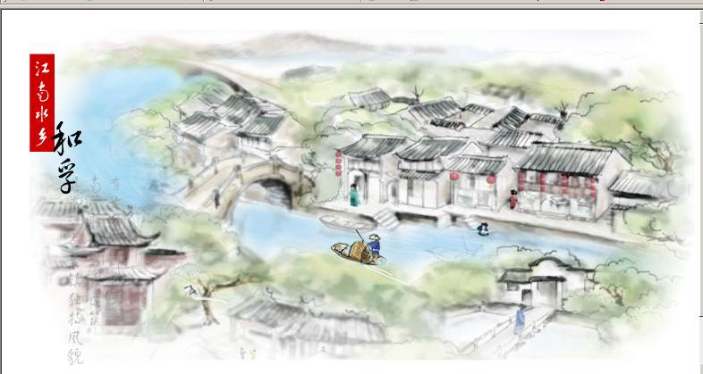
水乡歌

Slide 2
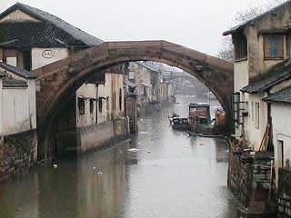
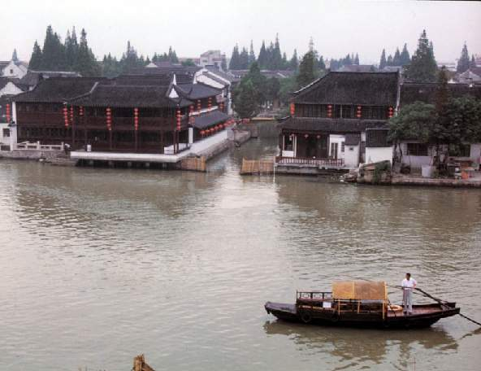
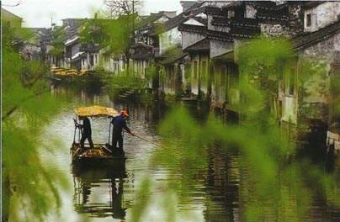
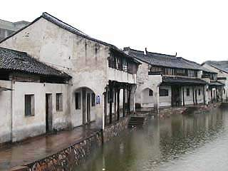
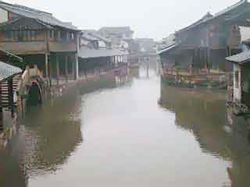

Slide 3

学习词语
水乡
水乡
处处
处处
扬清波
扬清波
白帆
白帆
片片
片片
飘满河
飘满河

Slide 4
Ａ、我读懂了这一小节：
①水乡的 多。（ ）
②从 这几个词可见船多。
（ ）
③我能读好。
船
千只、万只、飘满湖面、飘满河

Slide 5
例：白帆片片像云朵。
我也会：
１．红红的太阳像个 。
像小船。
像 。

Slide 6
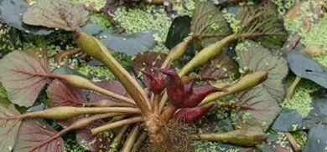
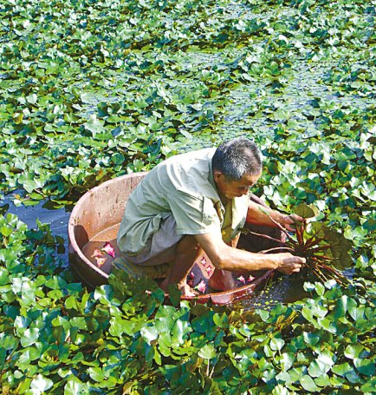
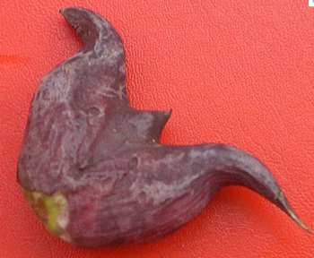
采菱

Slide 7

采菱
水乡的孩子爱水乡，
从小就生长在南湖旁，
山中清泉香喷喷，
湖里的水菱甜又爽，
啊……划呀，啊……划，
啊……划呀，啊……划，
水乡的孩子爱水乡呀，
水乡的孩子爱水乡。

Slide 8


动手写一写：
《家 乡 歌》

